Slide 1
Google Design Sprint
September 2018
Martine Eklund (UX)
Ida Krüger (UX)
Notes:
…
som dere vet har vi gjort en google design sprint

Slide 2

Notes:
IDA:
Men det begynte med Truls. Det vil si, det begynte med en student, men vi har kalt ham Truls.
Truls har mange systemer han må forholde seg til …
MARTINE fortsetter fra e-post
IDA forteller om triste truls
MARTINE sier “så hva er denne mystiske boksen? Hva kreves egentlig for at studentene skal få en god oversikt over sin studiehverdag? Hvordan kan vi lage bedre inngangsveier til UiOs digitale læringsmiljø? Det har vært utgangspunktet for sprinten.”

Slide 3
Hvorfor Google design sprint?

Slide 4
Notes:
Martine
Vår arbeidsdag ser fort sånn her ut (og dere har det kanskje på samme måte?):
Sjekk e-post, møte, møte, e-post, spis en rask lunsj, møte, e-post, møte, møte …
Innimellom der klarer du kanskje skvise inn en time-halvannen med faktisk arbeid
Det dumme er at litt større problemstillinger, som den vi nettopp snakket om, krever at man får fordypet seg i jobben og jobbe uforstyrret
Vi innså i våres, da vi hadde jobbet noen måneder med et konsept for en inngangsvei til det digitale læringsmiljøet at - oi - dette møtet har vi hatt før. Dette møtet har vi faktisk hatt fem ganger før. Vi snakker bare om de samme tingene. Det går for lang tid mellom hver gang vi møtes, det er for mange ting imellom, det er for liten kontinuitet. Vi kommer ikke videre.
Det er vanskelig å sitte å løse store ting alene på kontoret sitt”
Vi begynte å lure på hvordan vi kunne jobbe mer fokusert og på tvers av avdelingsgrenser.
Vi sitter på så mye kunskap men sitter spredt, og når alle har dager som den over blir det vanskelig å dele kunnskap på en god måte.
IDA:
Vi hadde hørt om Google Design Sprint som en effektiv metode, og begynte å undersøke om dette kunne være noe for oss. Det viste seg at metoden var utviklet nettopp for å takle nettopp dette fragmenteringsproblemet.

Slide 5
Notes:
Ida
En sprint-dag derimot, ser sånn her ut!
Man setter av en hel uke til å jobbe med én problemstilling! (istedenfor dem 5 prosjekter vi vanligtvis har samtidigt)
Dagene er kortere (kun 7 timer inkl lunsj), vi har mye tid til å faktiske jobbe (istedenfor lange møter med endeløse diskusjoner) og tar en lang deilig lunsj midt på dagen for å klare å holde fokus.

Slide 6
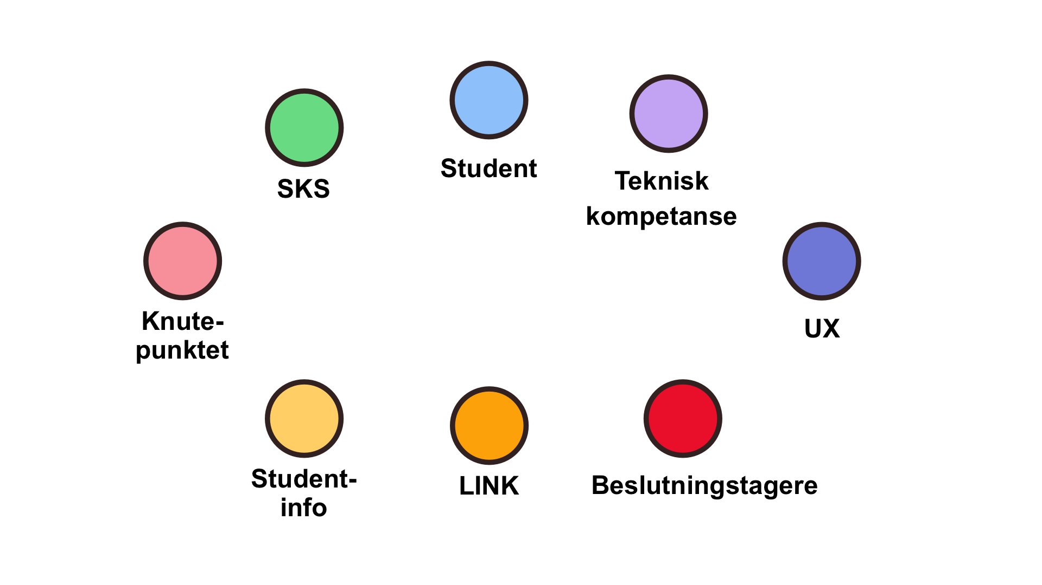
I en sprint samler man et tverrfaglig team
Notes:
[^ animasjon, klikk for å starte]
Martine
Kort om hvilke roller man trenger i en sprint:
I en sprint samler man et tverrfaglig team som jobber fokusert sammen hele uka.
I vår sprint hadde vi med folk som kunne hjelpe oss med å forstå problemstillingen og å lage løsningsforslag vi kunne teste
Vi hadde med SKS, studentinfo, en student,
noen med teknisk komeptanse
UX
noen beslutningstagere
og andre som kan hjelpe oss å forstå problemet

Slide 7
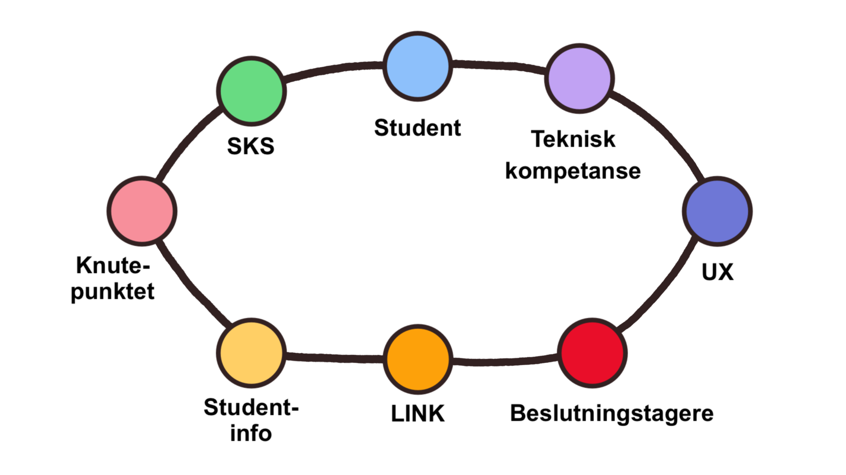
I en sprint samler man et tverrfaglig team
Notes:
Ida
SKS - jobber med å få ut informasjon til studenter, studentkommunikasjon.
SV-infosenter - Jobber tett innpå brukere og tar imot spørsmål fra studenter daglig. God kjennskap om hva som fungerer og ikke for studenten idag. Yngvil som deltog hadde også gjennomført en rekke intervjuer med studenter i en tidligere undersøkelse.
Student fra studentparlamentet - er selv student og har erfaring med denne problemstilling fra arbeid i studentparlamentet.
Utvikler/tekniker - Vet hva som er teknisk mulig, Espen har jobbet med utvikling av Mine studier tidligere. Deltagelse i sprinten gjør at han får forståelse for løsningen og brukerperspektiv, hvilket er viktig for senere implementering.
LINK - Senter før læring og utdanning.
Martine
Designere/eksperter på brukeropplevelse - Tomm/Marte har kjennskap til designmetodikk, og kan lage en prototyper. Disse personer må også minne teamet på brukerperspektivet under sprinten.
Tomm har også mye erfaring fra tidligere løsninger og vet hva som blitt gjort tidligere.
Direktør for brukernære tjenester - forankring i ledelsen er viktig for å kunne ta videre resultatet etter sprinten. Derfor ville vi gjerne ha med Ivar. Han er også relativt ny i UiO sammenheng, og kanskje litt andre perspektiver enn oss, og det kan være veldig bra i en sprint.
Prosjektledere DLM - Svein Harald, som har god oversikt over leveransen fra prosjektet og problemstillingen. Som prosjektleder for Digitalt Læringsmiljø er dette problemstillinger som er viktige for ham. Han kan også hjelpe med å ta løsningen videre etter sprinten.

Slide 8

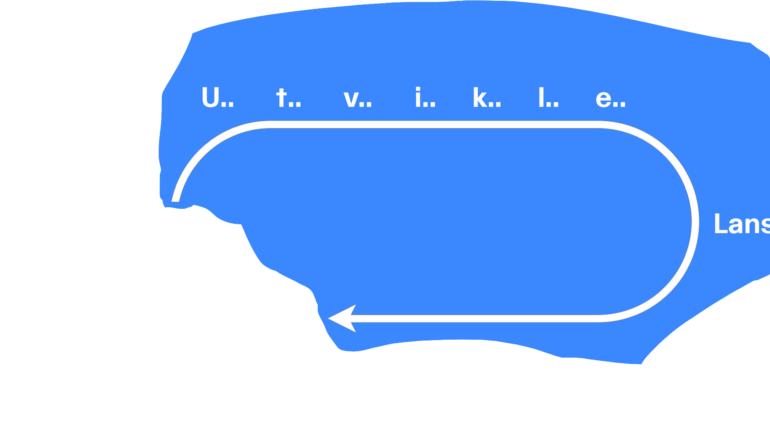

Notes:
Martine
En annen hovedgrunn til at Google utviklet sprintmetodikken er at den lar oss ta en snarvei i utviklingsprosessen
I stedet for å bruke timevis på utvikling før du lanserer og finner ut om ideen egentlig er noe god, kan du i løpet av 5 dager gå fra idé til datainnsamling

Slide 9
Lynversjon
av sprinten
Notes:
Ida

Slide 10
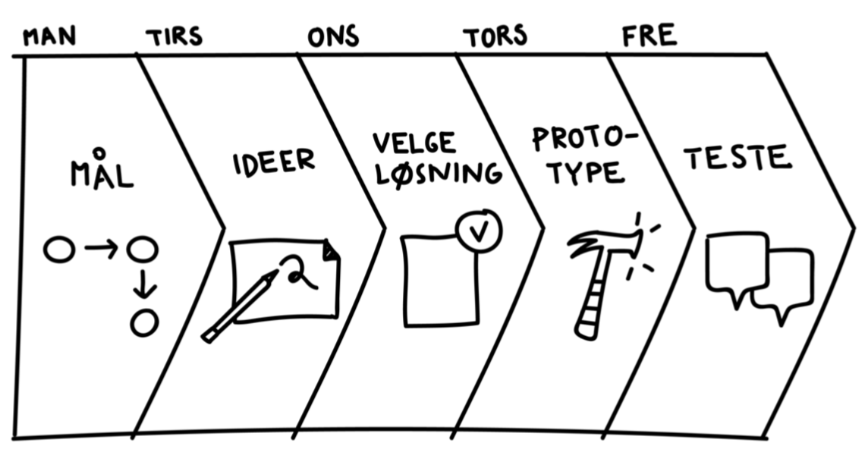
Notes:
Ida starter
Rent praktisk ser en google sprint sånn her ut:
(annenhver gang)
Mandag kartlegger man utfordringen sin og bestemmer fokus for uken:
Tirsdag utforsker man ideer og skisser løsninger
Onsdag velger man de ideene vi har mest tro på og videreutvikler dem
Torsdag - skal man lage en realistisk prototype.
Fredag - skal man teste denne: man tar det man har laget og putter det foran faktiske brukere.
I løpet av en uke har teamet gjennomført en hel designprosess!

Slide 11
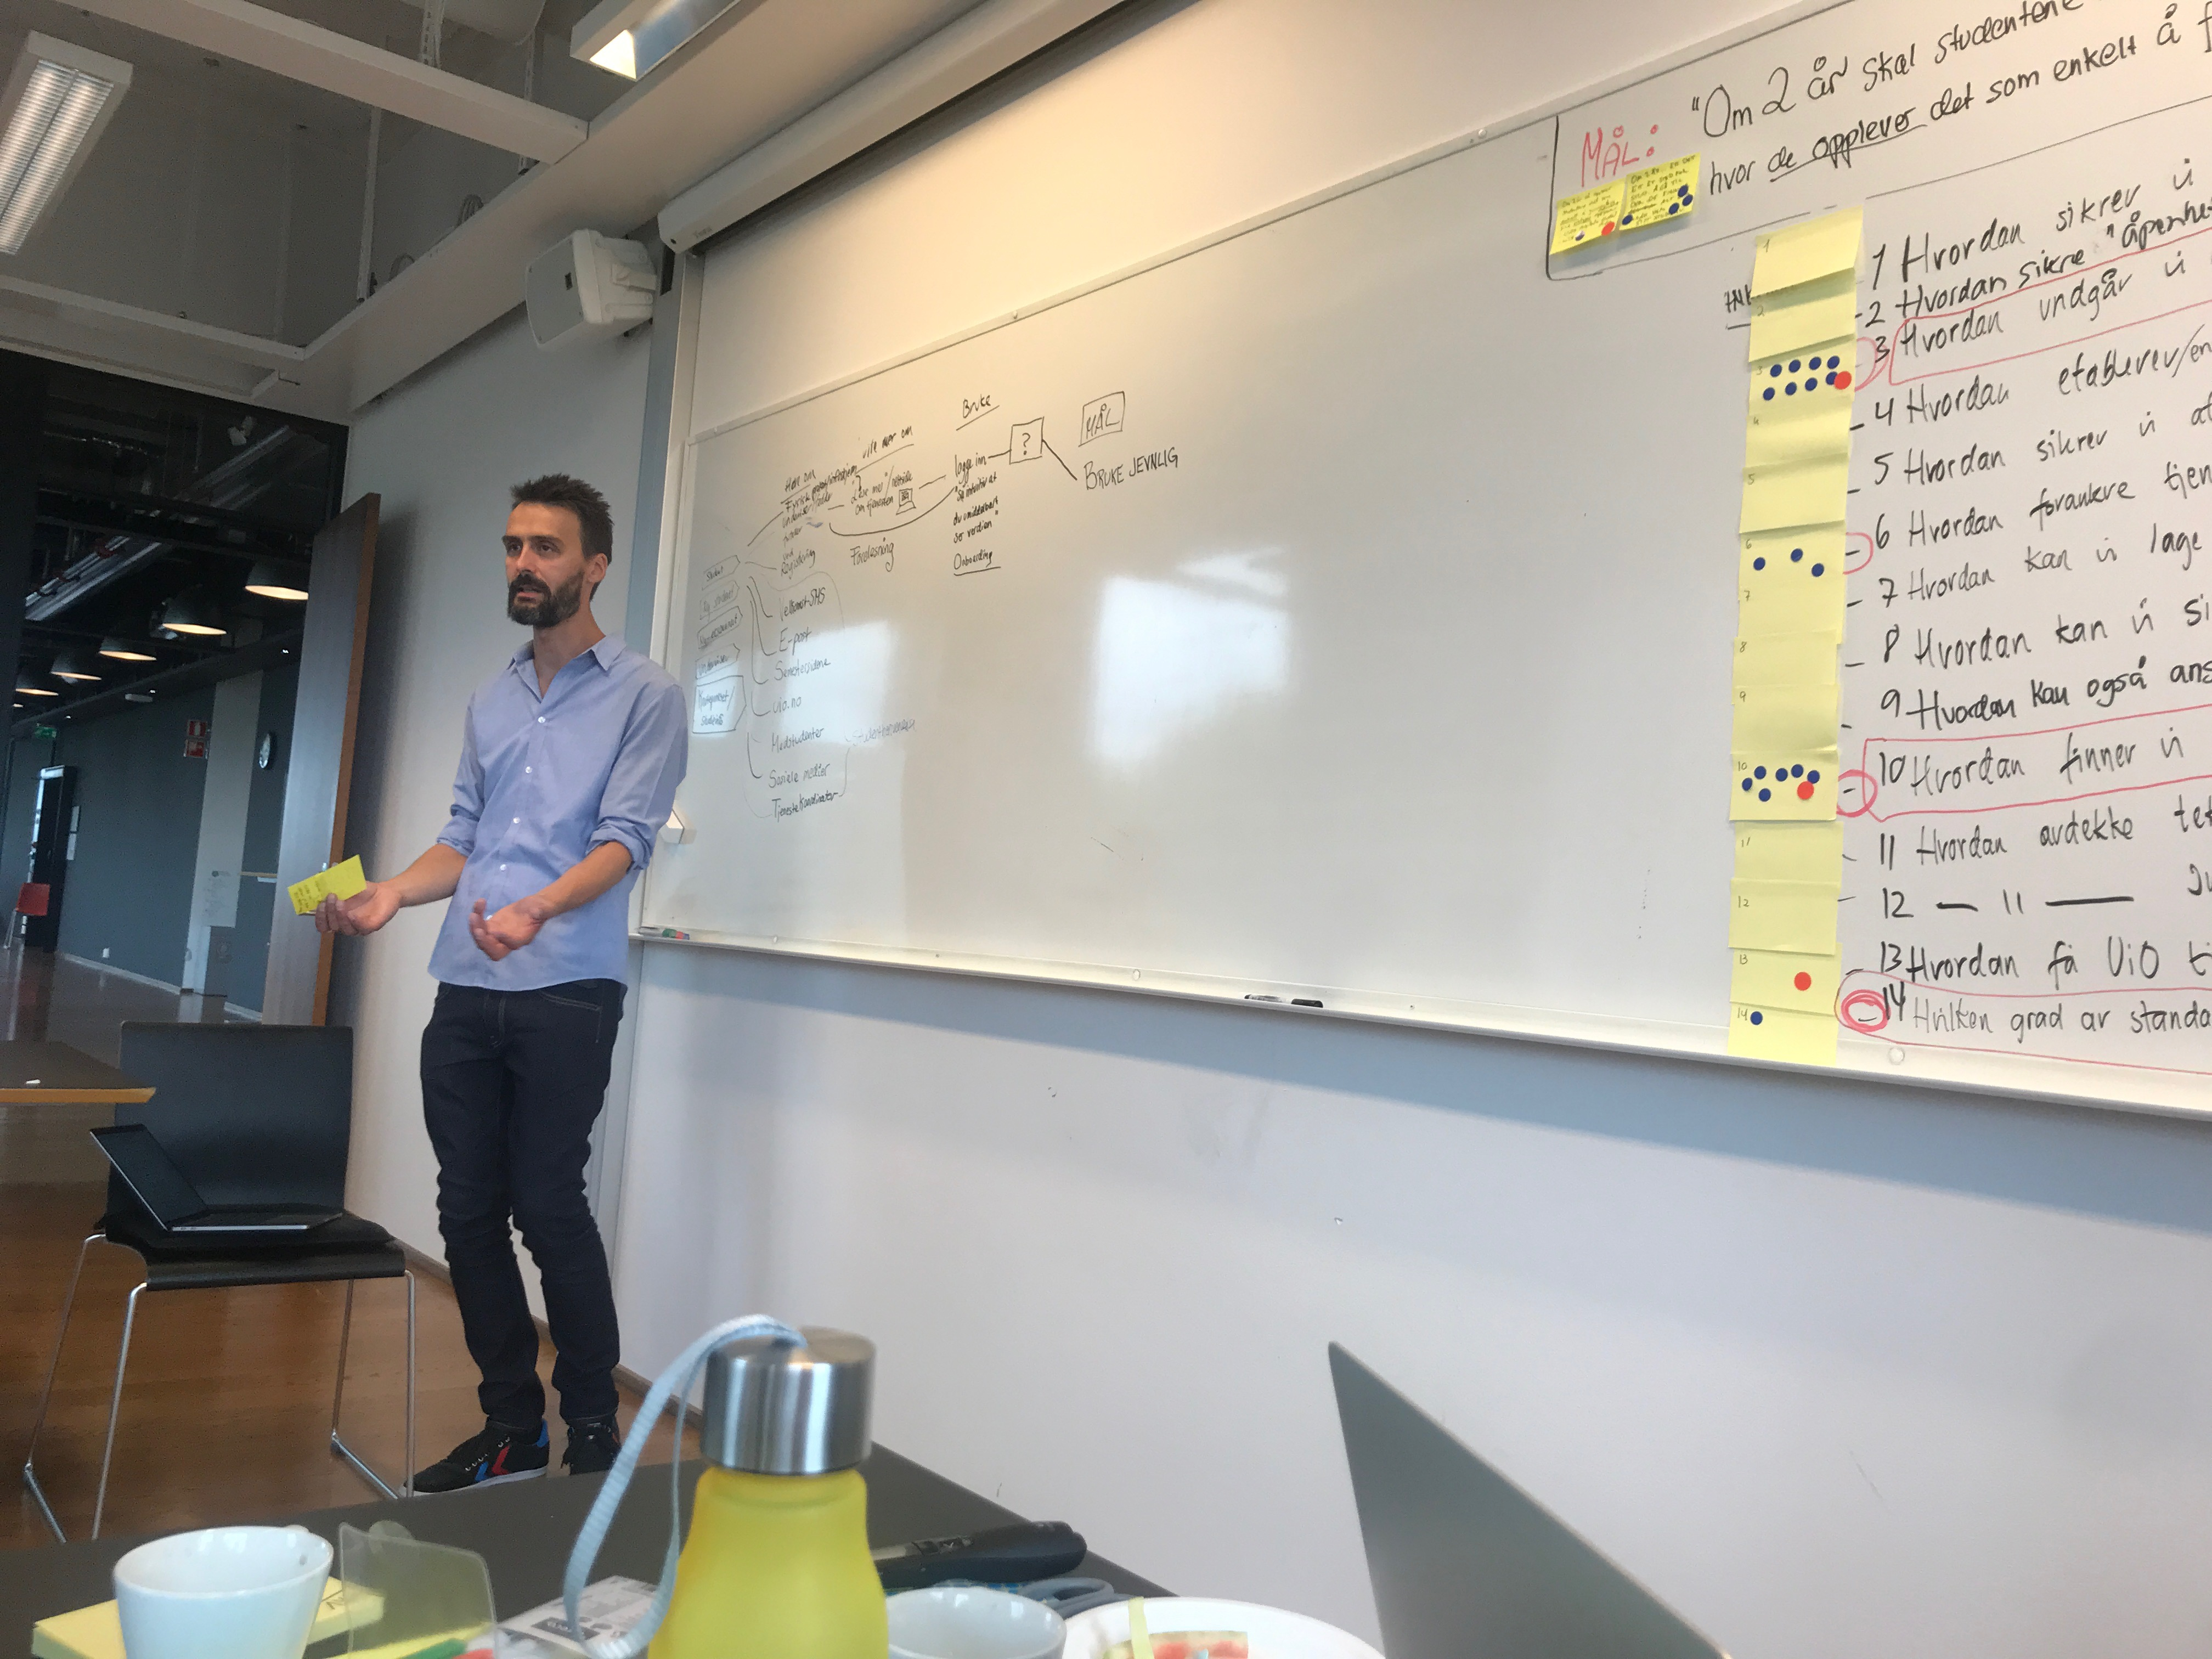
Lytt til ekspertene
Notes:
[her må vi legge til hvem som fikk snakke og kanskje noen ord om hva de snakket om / hva teamet lærte ?]
…
Ida
Mandag gjennomførte vi det vi kaller “ekspertrunden”
Da fikk vi høre på folk som på ulike måter har kunnskap om problemområdet vårt
Noen av ekspertene var folk fra teamet; f.eks. Svein Harald
Andre kom fra andre deler av UiO
f.eks Knutepunket, en nettredaktør fra SKS og ”Per, du var også invitert og fikk fortelle…”

Slide 12
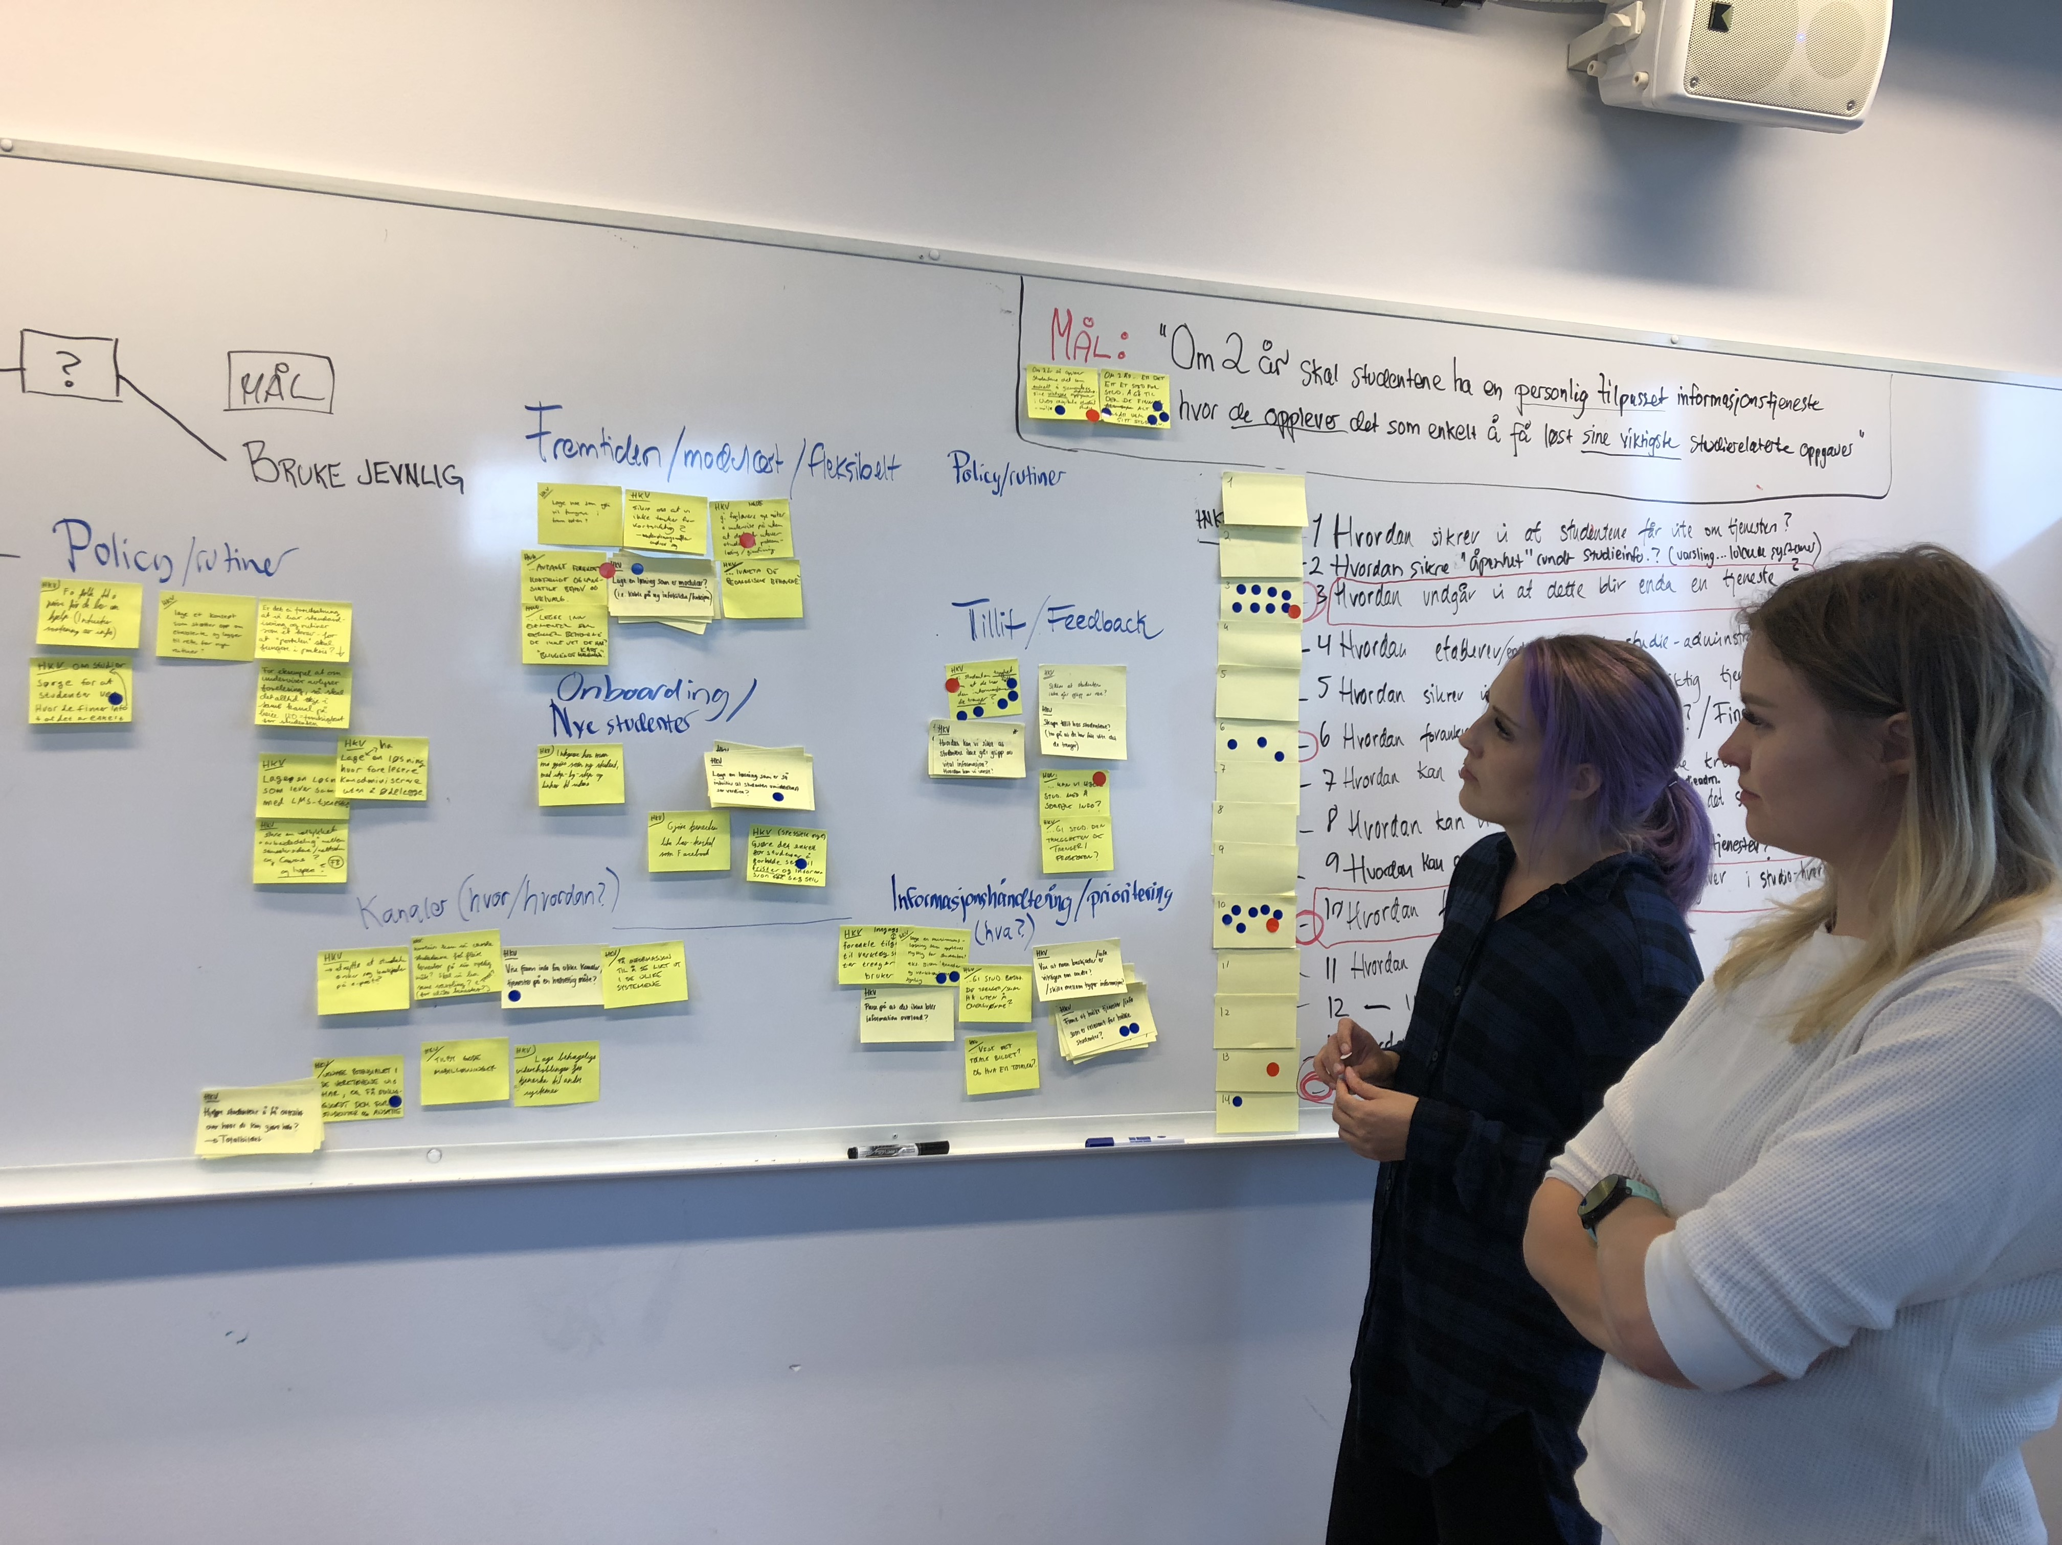
Kartlegg utfordringen - bestem fokus
Notes:
Martine
Mandag handlet i stor grad om å kartlegge problemet, sånn at teamet kunne ha en felles forståelse.

Slide 13
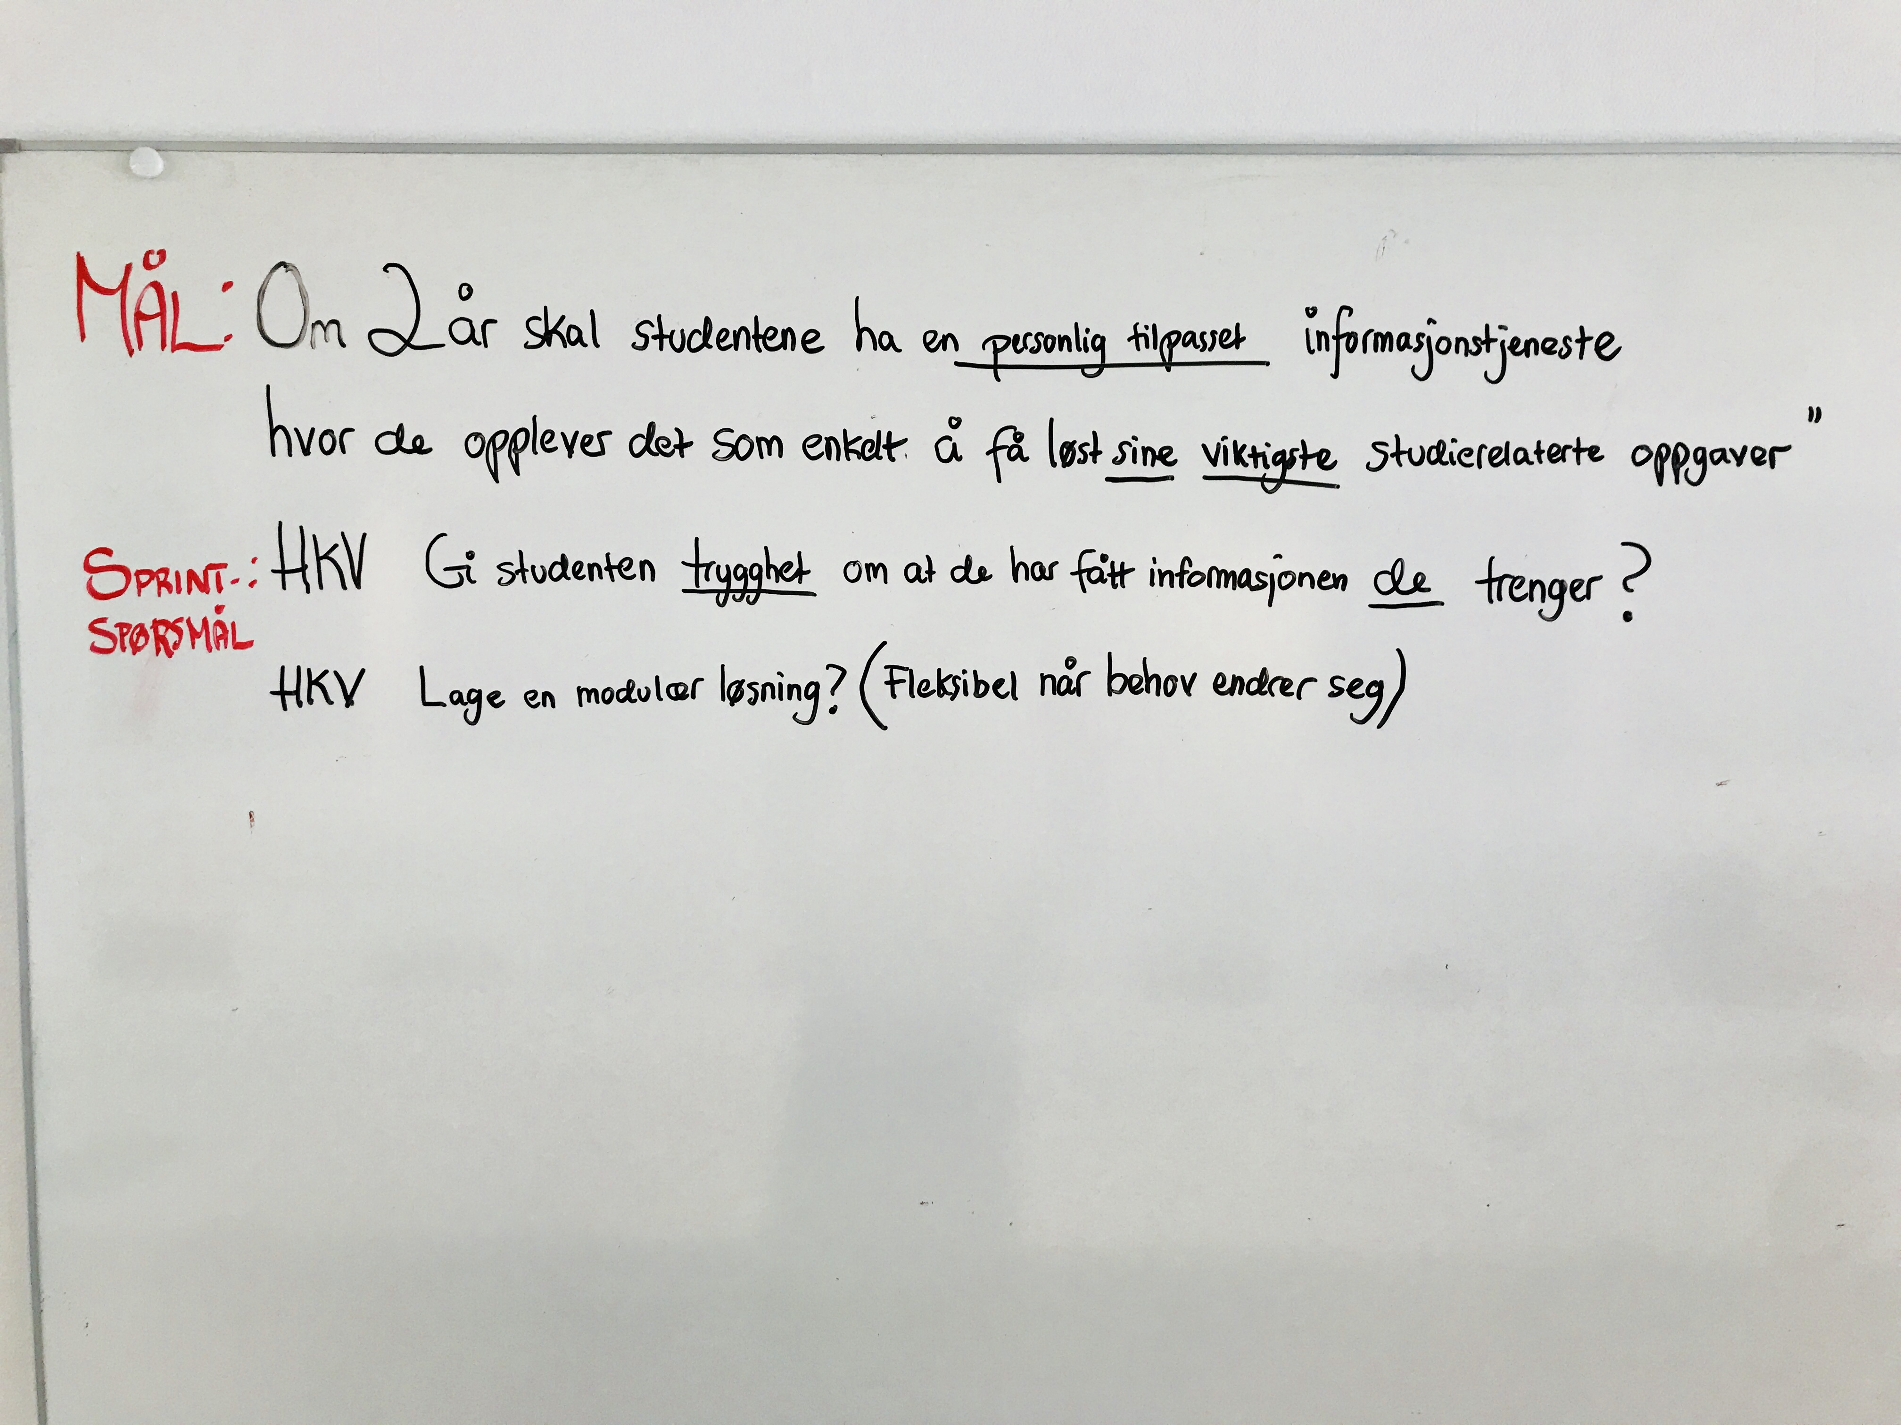

Hvor skal vi – og hva kan hindre oss?
Notes:
Martine
Vi måtte også bli enige om hvor vi vil hen, hva vi jobber mot.
I løpet av mandag satte vi oss et mål:
“Om 2 år skal studentene ha en personlig tilpasset informasjonstjeneste hvor de opplever det som enkelt å få løst sine viktigste studierelaterte oppgaver.”
Her er det mening at teamet skal være ambisiøse og virkelig søke stjernene ;)
Vi diskuterte også hva som kunne hindre oss i å nå målet vårt, og omformulerte disse til spørsmål som vi kunne utforske i sprinten.
Disse 2 spørsmålene ble stemt frem som de to vi tok med oss videre:
Hvordan kan vi…
… Gi studentene trygghet om at de har fått informasjonen de trenger?
… Lage en modulær løsning? (fleksibel når behov endrer seg)

Slide 14
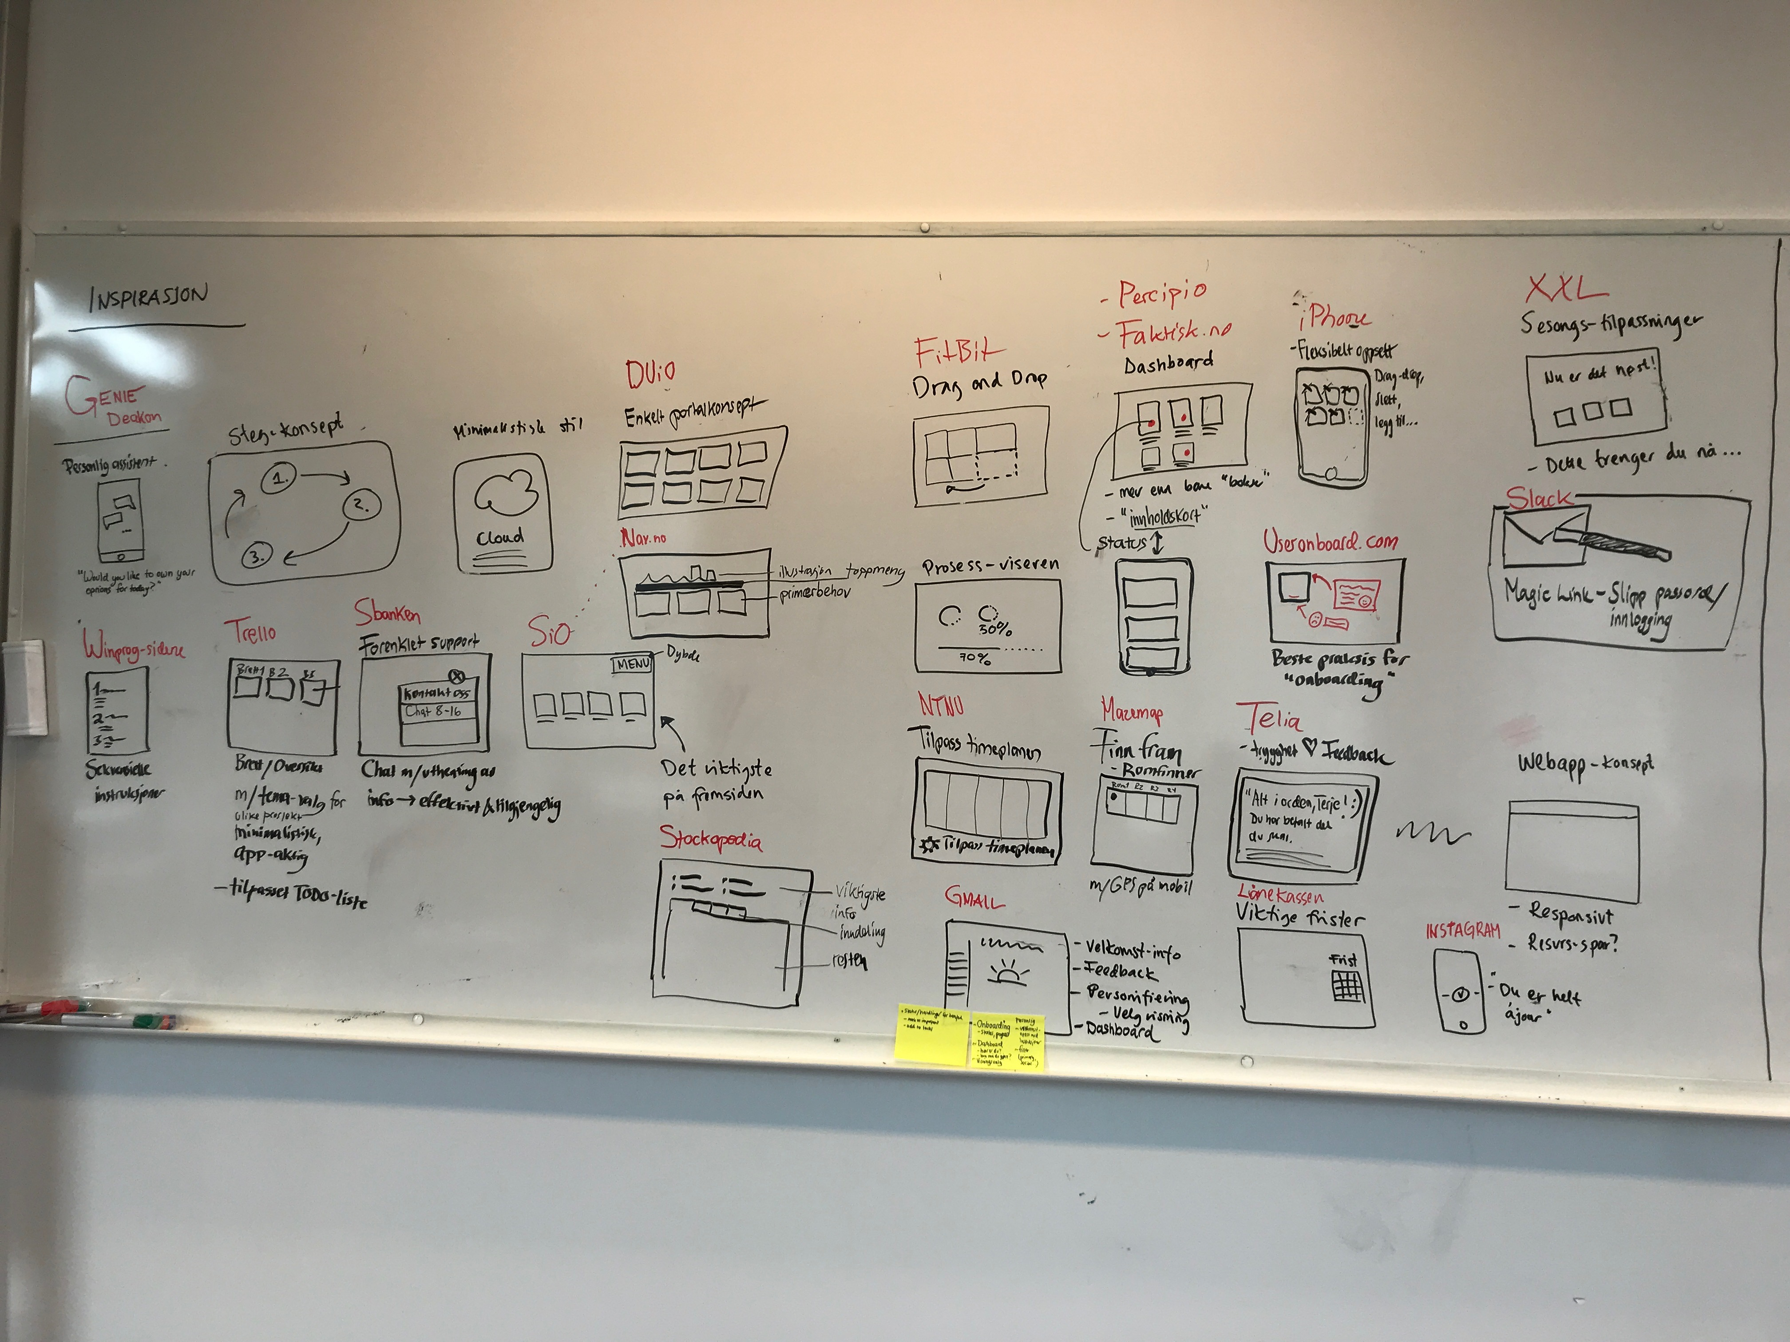
Inspirasjon fra andre løsninger
Notes:
martine
i sprinten hentet deltagerne inspirasjon fra eksisterende løsninger og presenterte disse for hverandre

Slide 15
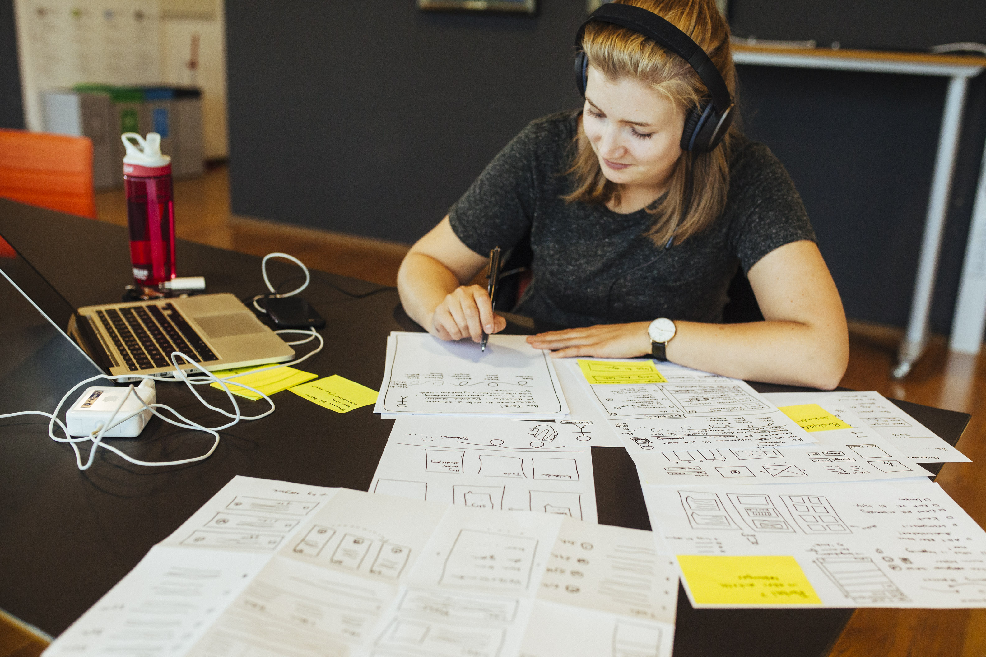
Skisse ut ideer alene, sammen
Notes:
Ida
[om arbeidsformen, vis tilbake til det med gruppebrainstorm]
etterpå Skisset de ut ideer individuelt

Slide 16
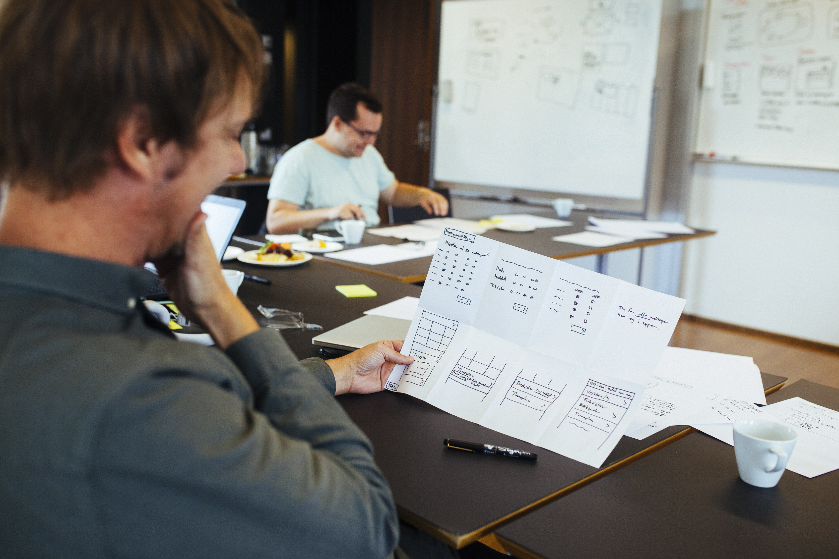
Stegvis skisseprosess
Notes:
Martine
For å gjøre det enkelt å komme igang har Google laget en prosess med fire enkle steg, hvor vi i løpet av dagen går fra
å ta notater
til å kladde ideer,
til å lage variasjoner av samme idé,
før dere velger et løsningsforslag som dere skisser fullt ut.
…. resten av dagen skisset de på ditten og datten.

Slide 17
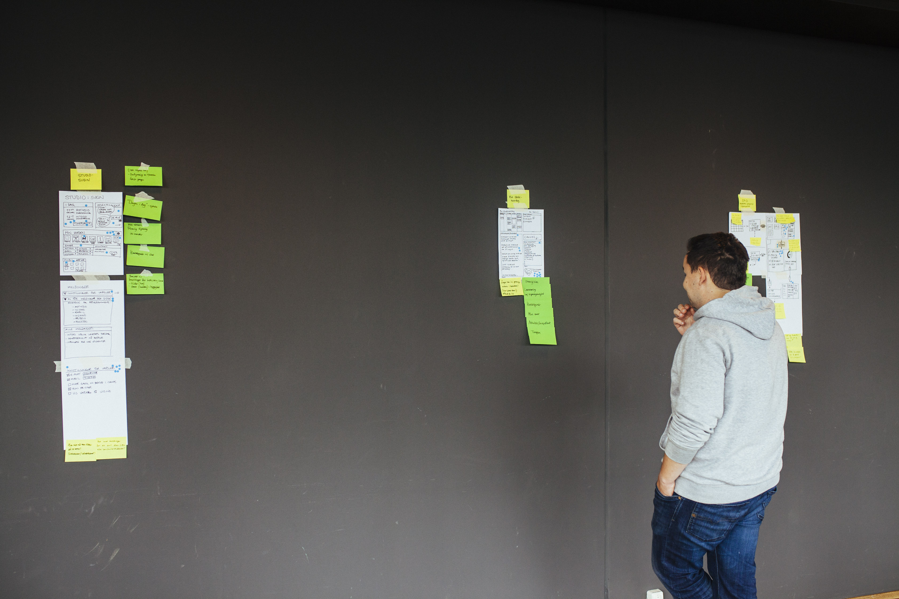
“Gallerirunde” – i stillhet
Notes:
Ida
Onsdag begynner med en gjennomgang i stillhet hvor alle får tid til å studere de forskjellige løsningsforslagene og gjøre seg opp en mening på egenhånd.
Skissene kommer til å være anonyme og alle tegnet med samme tusjer, så ingen visste hvem som gjort hva.

Slide 18
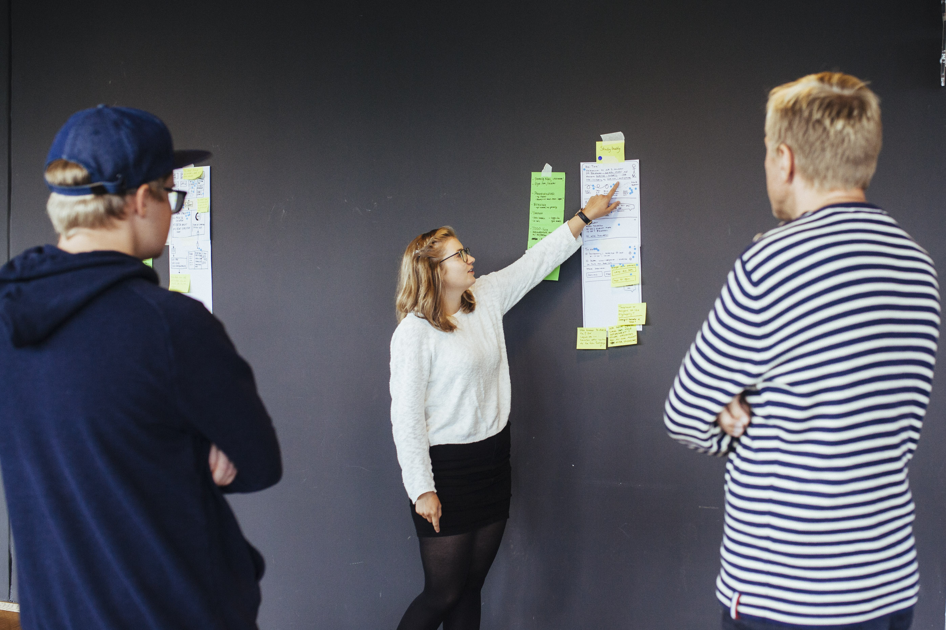
Gjennomgang av hver løsningsskisse

Slide 19
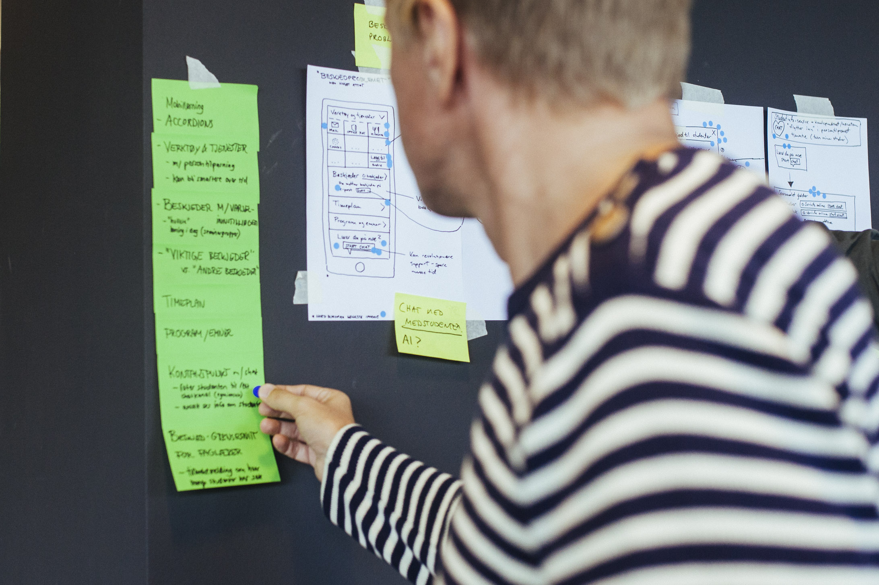
Strukturerte prosesser for å ta valg
Notes:
Ida
- godt kjent med ideene -> klare for å stemme
….
Så gjennomførte vi noen stemme-metoder der var deltager fikk noen dot-klistermerken til å plassere på dem skisser/idéer hen likte best.

Slide 20
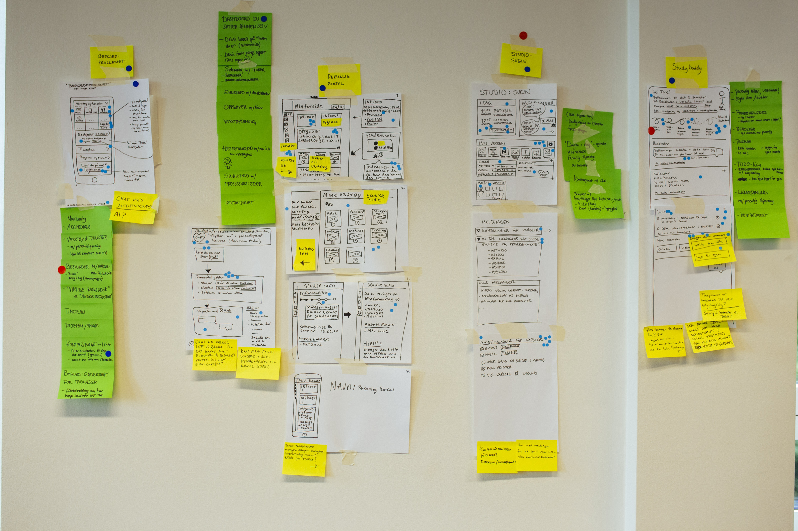
H1: Studentene ønsker å samle enda mer samme sted
H2: Studentene ønsker å få varsler direkte
H3:
Studentene ønsker personlige tilpasninger
Push +
e-post
Personlig preg (profil)
Velg visnings-oppsett
Personlige snarveier
+ tjenester og verktøy, pensum
Notes:
Stemmene fordelte seg utover flere skisser, men vi så at det var mange likhetstrekk, og at det primært var 3 antagelser disse skissene baserte seg på – og som vi kunne teste med studentene på fredag
En av hypotesene teamet hadde var at
“Studentene ønsker å samle enda mer på samme sted”
Dette gikk igjen i skissene ved at de inkluderte nye informasjonselementer som tjenester og verktøy og pensum, i tillegg til kalender og beskjeder
En annen hypotese var
“Studentene ønsker å få varsler direkte”
Dette ble konkretisert i en skisse som utforsket push og e-post som varslingsmuligheter
Skissene fokuserte også på antagelsen
“Studentene ønsker personlige tilpasninger”
De involverte elementer som profilbilder, valg av visningsoppsett og mulighet for personlige snarveier
Skissene var altså nært knyttet til målet om en personlig tilpasset tjeneste, og sprintspørsmålet om hvordan man kan gjøre studentene trygge på at de har fått med seg de trenger.

Slide 21
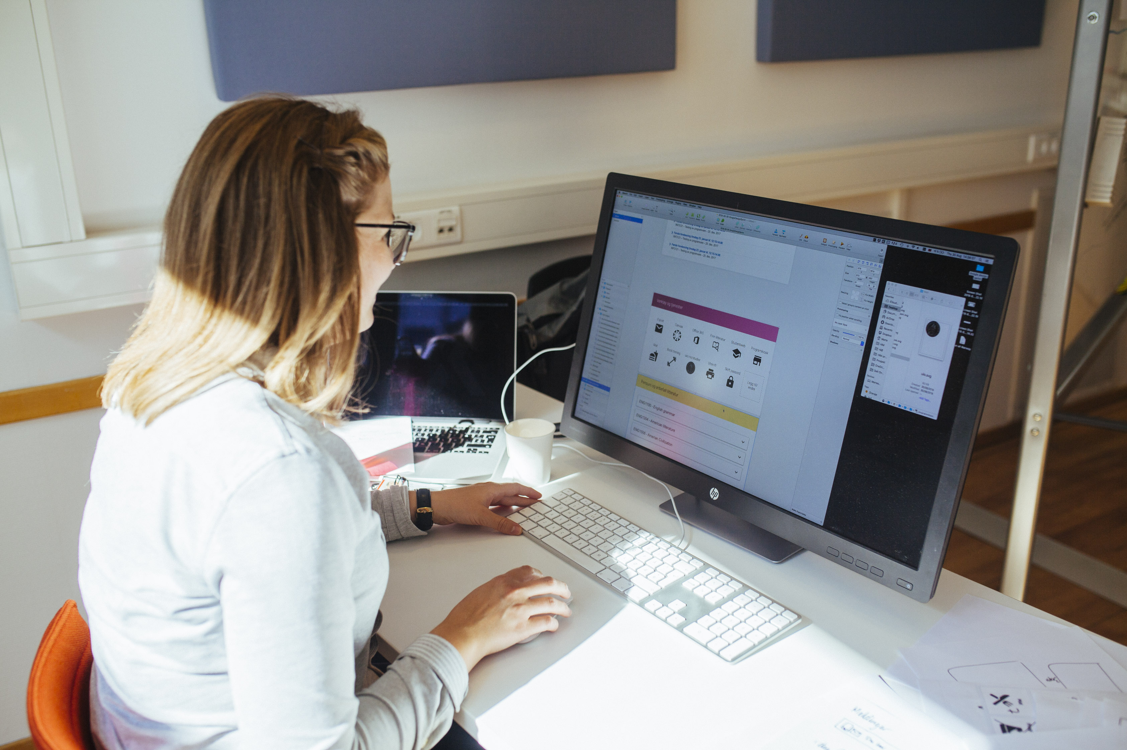
Vi bygger kulisse
Notes:
Ida
digitalisering av skissene
teamet samarbeidet om å lage prototypen, og alle hadde ulike arbeidsoppgaver
finne ikoner
lage enkeltkomponenter til prototypen
en deltager hadde fått i oppgave å lede brukertestene på fredag, så han brukte torsdagen til å få en innføring i brukertesten og skrive testopplegg

Slide 22
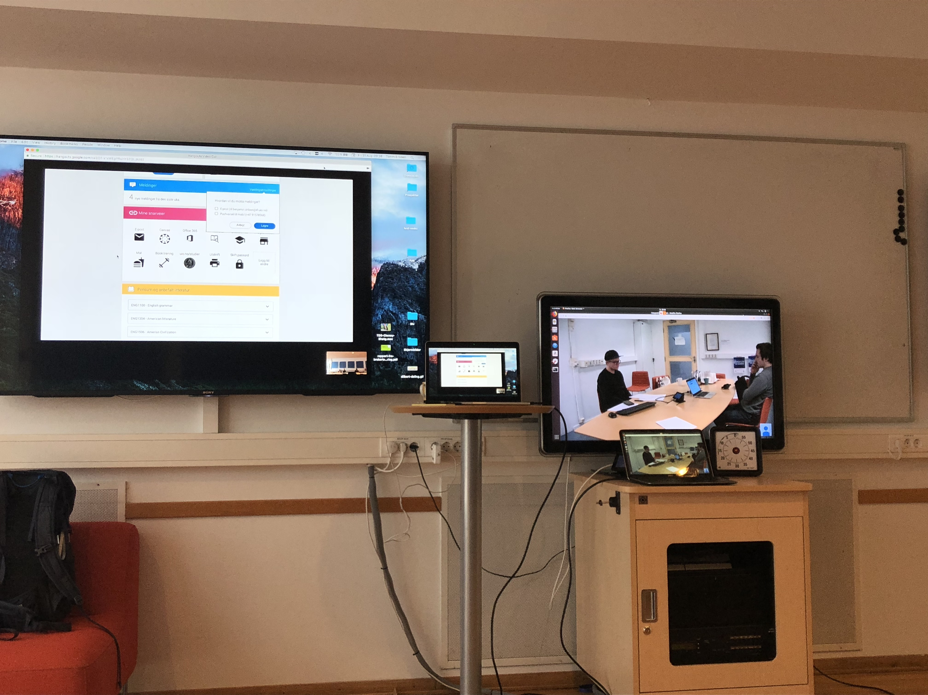
1:1-intervjuer
Teamet observerer
Notes:
Martine
På fredagen skal vi ha 1-1 intervjuer - der en i teamet kommer få ansvar at være intervjuleder.
- kort om oppsettet (videooverføring fra testrommet + skjermopptak som viste hva brukeren klikket på)

Slide 23
Tid for å teste hypotesene!
H1: Studentene ønsker å samle enda mer samme sted
H2: Studentene ønsker å få varsler direkte
H3:
Studentene ønsker personlige tilpasninger

Slide 24
Vis prototype
Notes:
Ida
Dashboardløsning oppbygget av bokser
Persontilpassninger
Ulike side-oppsett
dette kan bygges ut mer (automatiske tilpasninger?)
Modul-basert
Enkelt å legge til nye funksjoner/bokser - videreutvikling
Varslingsinstillinger
På Epost eller push
Pensumliste
Tjenester og verktøy (personlige snarveier)
Dette er kun et eksempel i testen. Her kan man selvfølgelig legge til andre ting, som eks. lenk til Inspera eller tjenester som er relevant for den spesifikke studenten. Kanskje studenten kan få tips på tjenester som er relevant for den enkeltes studie. Om du er Ny student får du tjenester som er relevant for deg.

Slide 25
Funn fra brukertester
Notes:
Martine

Slide 26
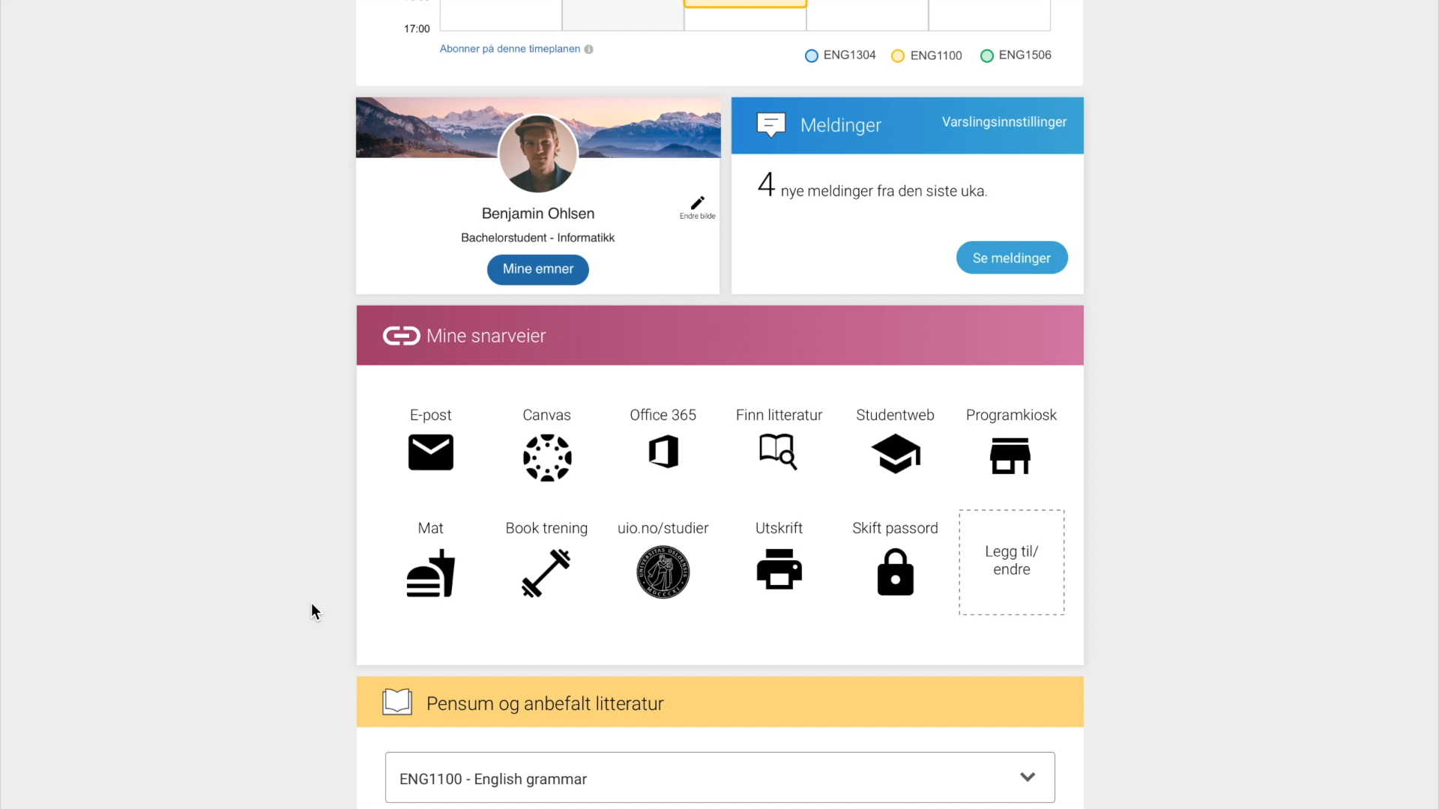
H1: Studentene ønsker å samle enda mer samme sted
Notes:
Martine
—
Ser at oppgavefristene fra Canvas er kommet inn i kalenderen – det er veldig praktisk! (P1, helt i starten)
• «alt sånn SiO-ting hadde vert sykt nice, det er litt sånn kronglete»

Slide 27
H1: Studentene ønsker å samle enda mer samme sted
Liker dette godt, siden det er vanskelig å finne frem til en del ting i dag, særlig som ny.
Veldig smart med sånn lenkesamling!
Dette kan jeg bruke som startside!
(ifølge 4/5)
Har sett at oppgavefristene fra Canvas er kommet inn i kalenderen – det er veldig praktisk!
Så man kan laste ned Office herfra? Det var veldig smart!
Det er såå mange som kjøper Office.
Notes:
Vi fikk mye positiv respons på ressursene som var samlet i prototypen
Dette kan jeg bruke som startside!
Liker dette godt, siden det er vanskelig å finne frem til en del ting i dag, særlig som ny
4 av 5 ga uttrykk for at de synes det var “smart med sånn lenkesamling!”. Den femte sa han ikke ville brukt det selv, siden han bruker bokmerker eller husker nettadressene i hodet, men at det sikkert kunne være fint for nye studenter.
Flere var også positive til at sidene gjorde det lettere å finne programvare. En av dem kommenterte at det er “såå mange som kjøper office”, så sidene har antagelig et potensial til å vise fram hva UiO har å by på.
Et par studenter kommenterte også et arbeid vi gjorde i våres:
Jeg har sett at oppgavefristene fra Canvas er kommet inn i kalenderen – det er veldig praktisk!

Slide 28
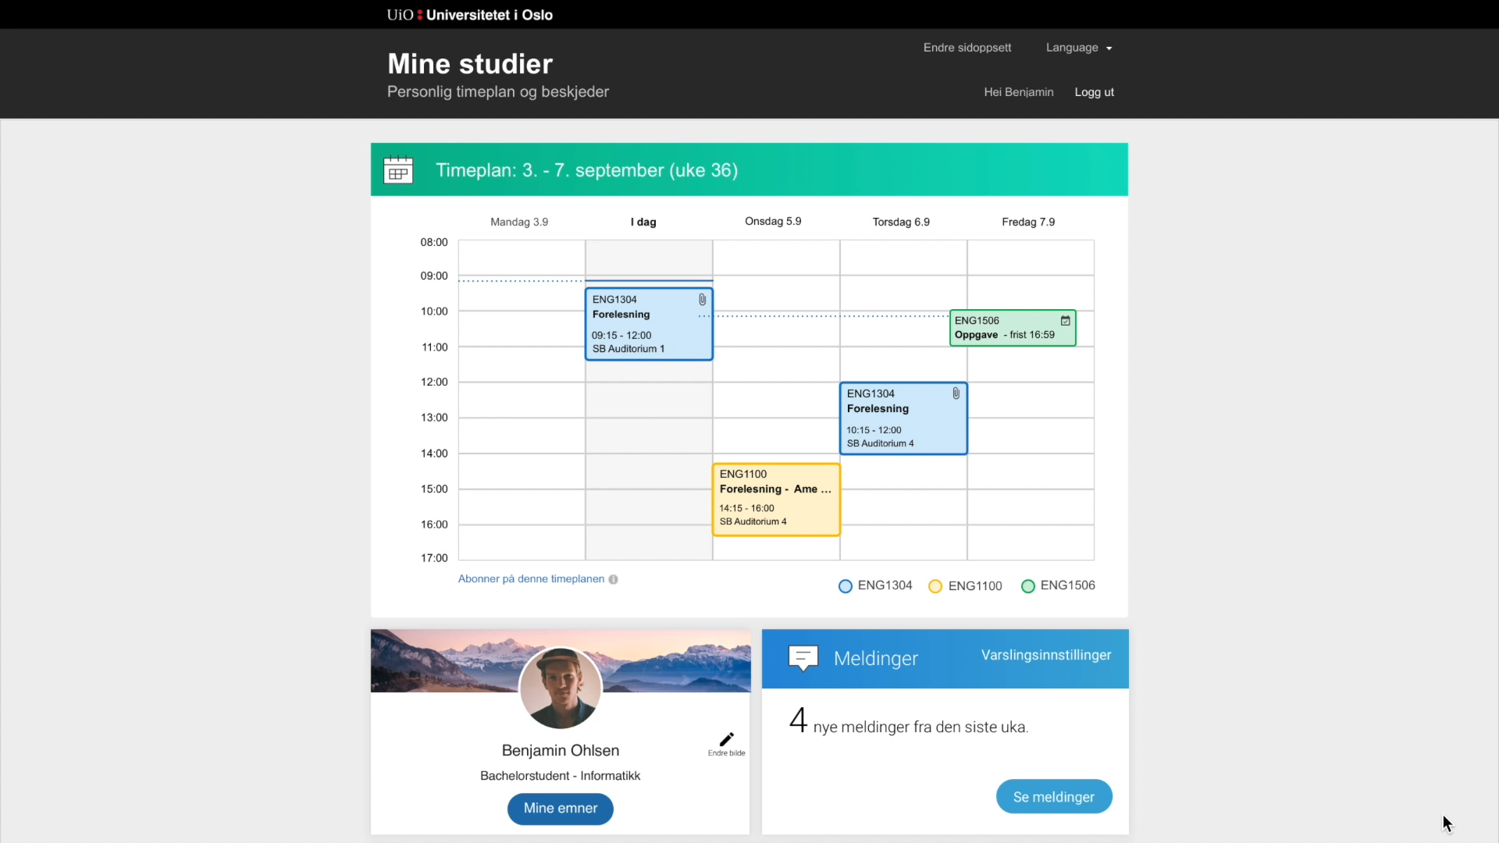
H2: Studentene ønsker å få varsler direkte
Notes:
Ida
En annen hypotese vi hadde var at studentene ønsker å få varsler direkte
Her er et eksempel på hvordan dette ble mottatt av en student på testdagen

Slide 29
H2: Studentene ønsker å få varsler direkte
Er det mulig å få disse på privat e-post?
Veldig fint å kunne velge!
Jeg vil ikke ha push om alt mulig, så fint med e-postmuligheten
Hva med å filtrere varsler på viktighet?
Notes:
Ida

Slide 30
H3: Studentene ønsker personlige tilpasninger
Timeplanen er alt jeg trenger – det er viktig at den er først
Det viktigste for meg er at beskjeder kommer øverst, så jeg ser om det er noe nytt
Hva skal jeg med emneliste? Hvis du ikke vet hvilke emner du tar, er du litt lost.
Emnelisten er viktig
Snarveiene ville jeg brukt masse!
Snarveier er ikke viktig for meg
Notes:
Martine
Hypotese 3: studentene ønsker personlige tilpasninger
Spørr Tomm - hvordan kan vi visa at automatiske persontilpasninger blev validert i testen?

Slide 31
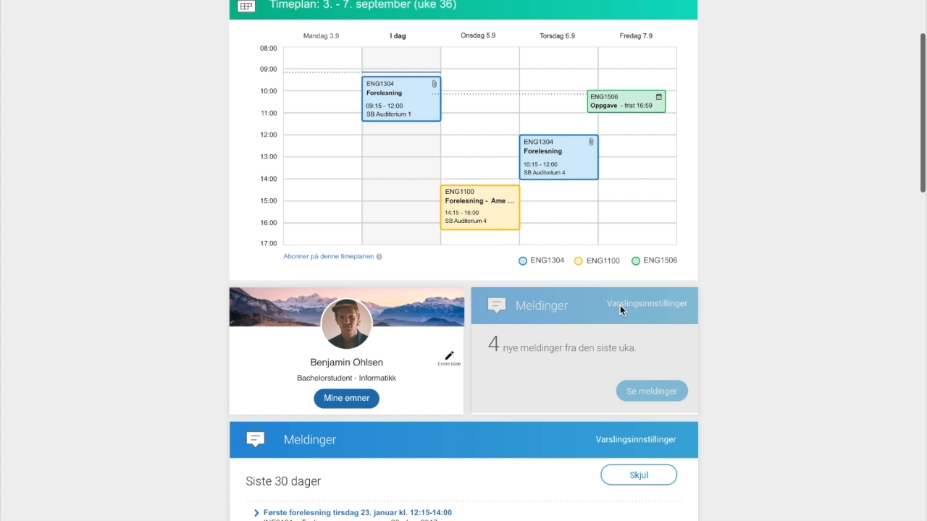
… personlig tilpasning kan også gå for langt
Notes:
Martine
Men brukertestene viste at personliggjøring også kan gå for langt

Slide 32
… personlig tilpasning kan også gå for langt
Denne er minst viktig.
Useless. Trenger ikke å se meg selv…
Hva er det her?
Jeg vet hva jeg heter…
Notes:
Martine
Her var studentene veldig samstemt, og kommentarene var av denne typen:

Slide 33
Flere funn fra brukertester

Slide 34
Jeg har veldig lyst til å legge inn egne ting i kalenderen
Eksamens-
informasjon
Jeg skulle gjerne hatt oversikt over sosiale arrangment
Hva med å filtrere varsler på viktighet?
Hva med rombooking?
Hjelp meg å planlegge emner for neste semester!
Notes:
Ida
muligheter - ønsker
Ønsker å fargekode beskjed, slik som på emner i timeplanen.
Ønsker filtrering på varsler, slik at man kan velge hva man vil bli varslet om.

Slide 35
Jeg foretrekker å bruke Mine studier på desktop.
Notes:
Ida
Kanske litt overraskande, da mange tror studentene bare er på mobil.
Flere abonnerte på kalendern, men dem fleste foretrakk desktop.

Slide 36
Veien videre
Notes:
snarveiene - også en fin mulighet til å fortelle studentene om de tingene de IKKE vet om
særlig relevant for nye studenter

Slide 37
Prosessen videre
Vurdere funnene fra brukertest
Justere prototypen
Teste
Hva er lett å gjøre? Hva er resurskrevende? Hvem må snakke sammen?
Krever noen iterasjoner og brukerinvolvering før vi kan gå til utvikling
Notes:
Prosessen videre
Vurdere funn - hva er lett å gjøre? Hva er ressurskrevende? Hvem må snakke sammen?
Hvilke endringer bør vi gjøre?
Teste igjen, jobbe iterativt og med brukerinvolvering
——
(Husk: Det er bare en litt avansert skisse for å teste antagelser - for å få vite mer - viktig å vite at dette ikke er ferdig eller perfekt eller et fullstendig løsningsforslag)
Nå etter sprinten ser vi verdi i at bygge videre på dette ”Mine studier” konseptet.
Men for å kunne gjøre det så trenger vi alle ulike parter med på laget (SKS, LINK, USIT osv).
Dette har varit en utmaning tidligere. Nå ser vi viktigheten av at fler får eierskap og at dem forskjellige perspektivene kommer med i prosessen.

Slide 38
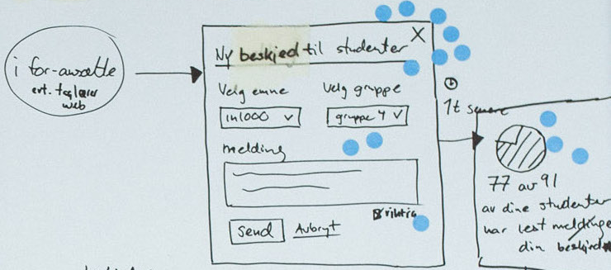
Lengre frem…
Utfordring: Informasjonsflyt mellom studenter, undervisere og administrativt ansatte
Notes:
Ida
må gjøre det enkelt å sende meldinger for faglærere, hvis vi ikke gjør det vil ikke student løsningen fungere…
utfordring: informasjonsflyt mellom studenter, undervisere og administrativt ansatte
en av løsningsskissene hadde tegnet et grensesnitt for dette, men ble ikke med i den endelige prototypen (studenter ble valgt som målgruppe for prototypingen)

Slide 39
Spørsmål?

